Slide 1
DémoMot – Formation 120
Par Jonathan Mayor

Slide 2
Sommaire
Présentation du projet
Composition des sujets
Avancement
JDT
GIT
Conclusion

Slide 3
Présentation du projet
Projet école
Module 120
Notes:
Les sujets traités sont :
Le MVC
L’internationalisation
Les Regex (pas fini)
Les GuidLines (pas fait)

Slide 4
Composition des sujets
Présentation du sujet
Théorie pour apprendre le sujet
2-3 exercices sur le sujet
Corrections (exercices)
Evaluation
Correction (évaluation)
Notes:
Chaque sujet est composé comme ça :
Il y a une présentation du sujet
Un document Word pour avec une théorie écrite
2-3 exercices sur le sujet avec des corrections
Une évaluation formative avec des corrections

Slide 5
Avancement
~ 60 % du projet
100% MVC
100% Internationalisation
30% Regex
0% GuideLines
Notes:
1 semaine ½ pour finir au rythme que je suis maintenant mais 1 semaine si je m’active un peu

Slide 6
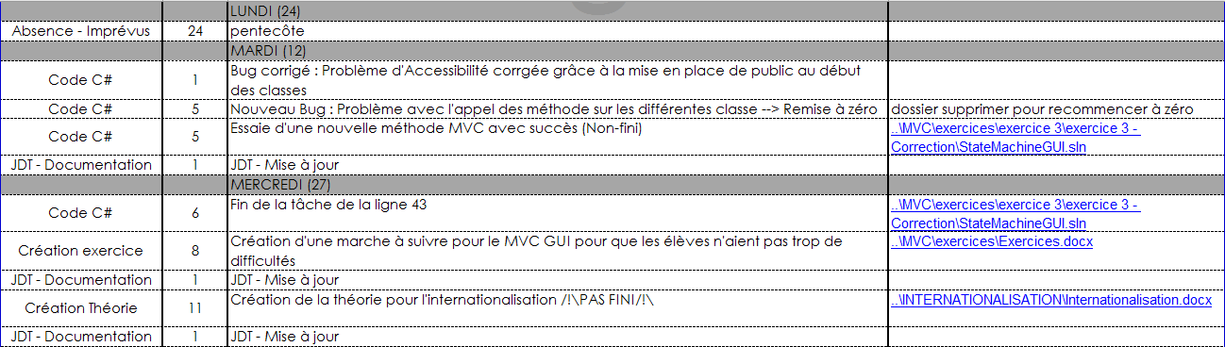
JDT

Slide 7
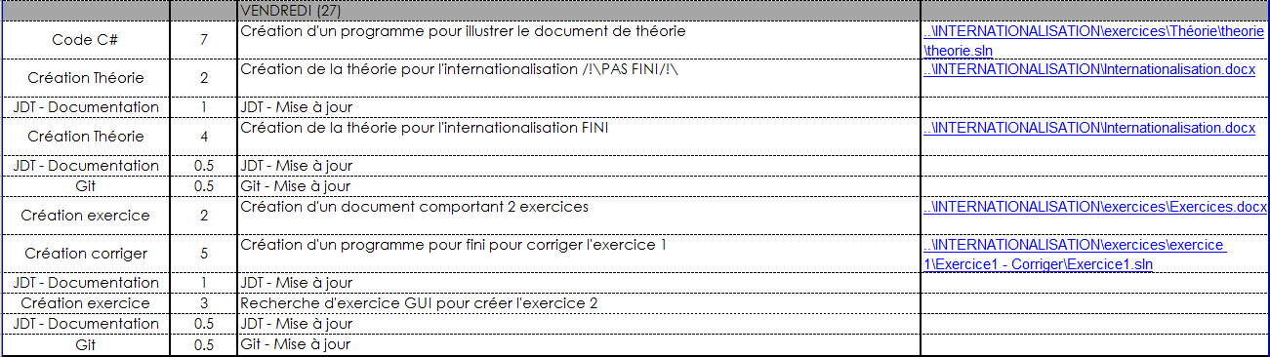
JDT

Slide 8
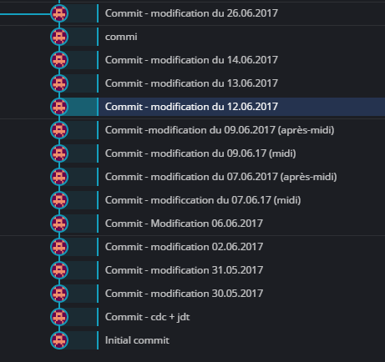

GIT

Slide 9
Conclusion
Ressenti du projet

Slide 10
Question ?

